Slide 1


Сияние
Экоупаковка - трансформер с северным дизайном

Slide 2

АКТУАЛЬНОСТЬ ПРОЕКТА
Повышает узнаваемость региона
Популяризирует северный дизайн
Привлекает новые лица в северный туризм, благодаря необычному функционалу упаковки (удобства переноса еды и трансформация в северный сувенир)
Помогает экологии за счет биоразлагающегося монокомпонента - картона

Slide 3



ЦЕЛЕВАЯ АУДИТОРИЯ
Магазины деликатесов
Службы доставок еды
Фуд-корты
Суши-бары

Slide 4
ПРОБЛЕМЫ:
Повышение прибыли
Брендовость и узнаваемость продукции
Ограниченное количество упаковок трансформеров на рынке
Популяризация северного дизайна
Занятость детей во время выбора продукции/приема пищи в гастро-лавках, фудкортах

Slide 5
РЕШЕНИЕ
Мы предлагаем потребителям удобный ланч-бокс (экоупаковку - трансформер). Потребитель получит не только упаковку, но и северный сувенир медведя, которого сможет собрать сам.
Для упрощения использования будет создан сайт, позволяющий с помощью видеоинструкции, трансформировать упаковку в бумажного медведя.
Для перехода на сайт будет использоваться qr-код.
Будет использовано водоотталкивающее покрытие, позволяющее содержать в емкости жидкость и при этом не препятствовать биоразложению при определённых условиях.

Slide 6
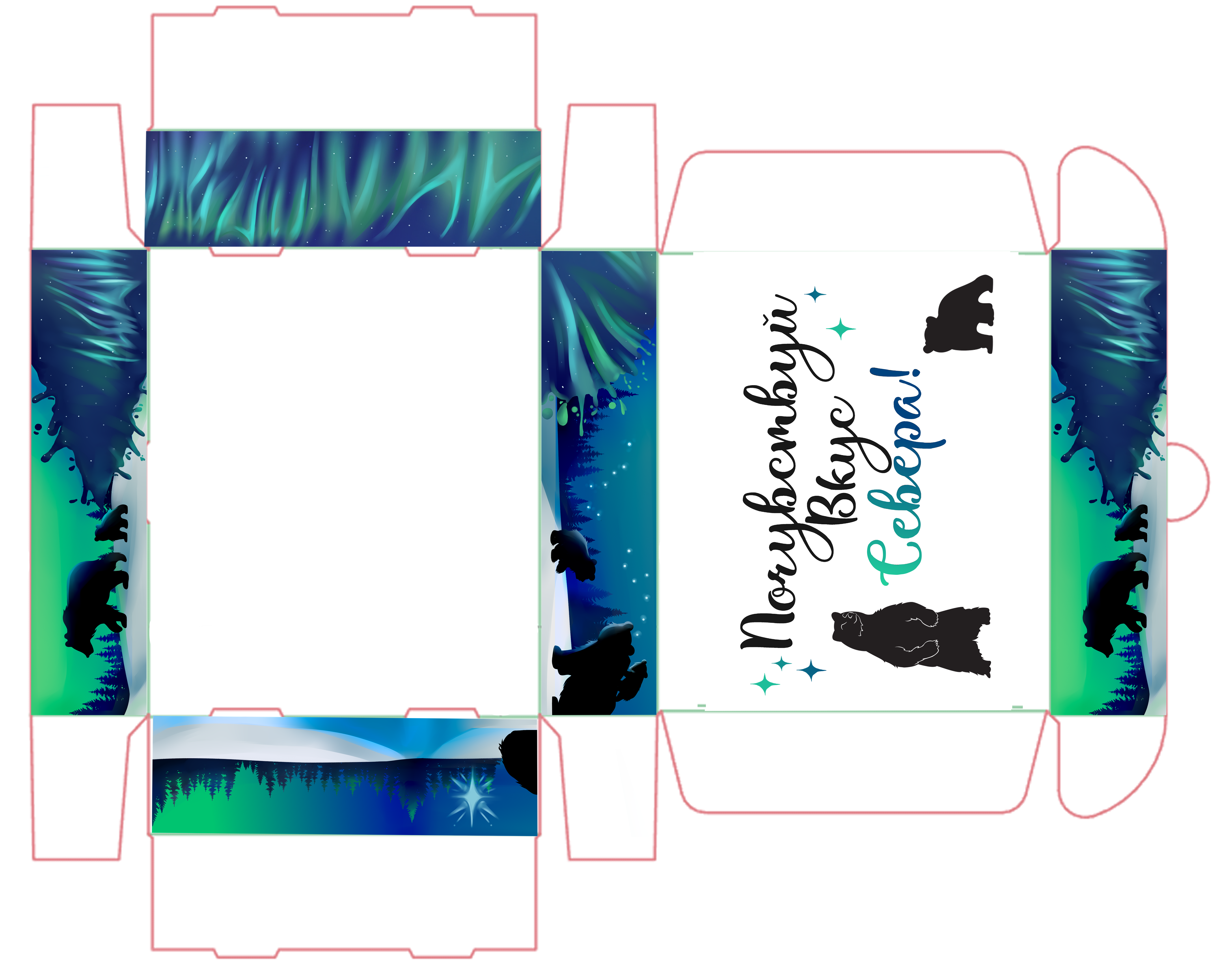
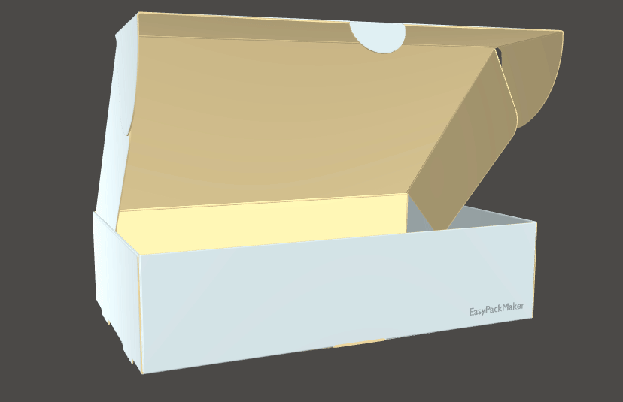
ПРОТОТИП

Slide 7
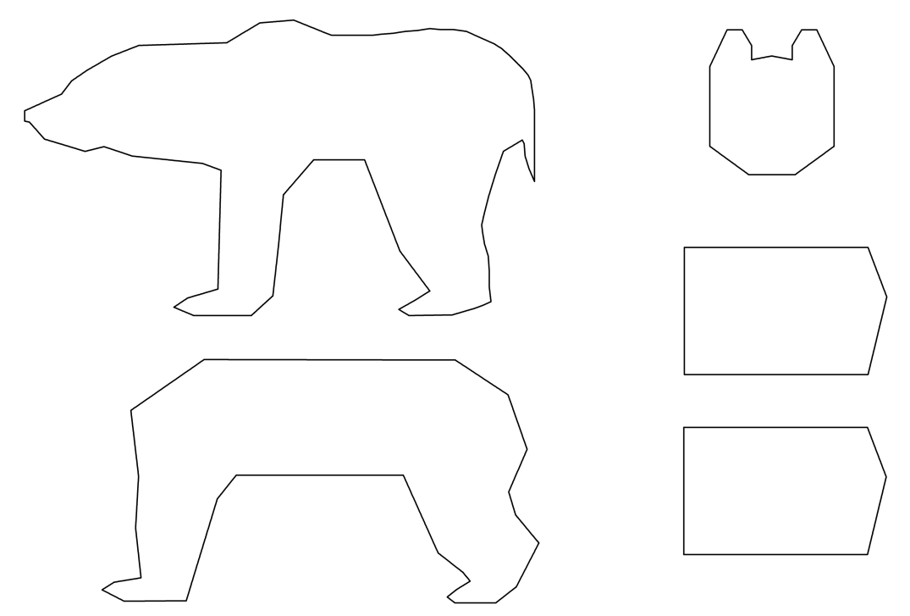
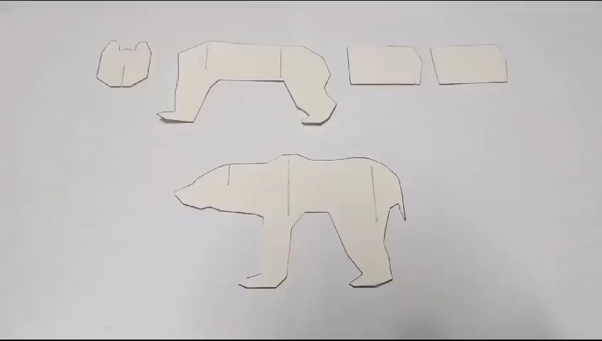

Slide 8
ЦЕННОСТНОСТЬ
Мы, компания Сияние!
Помогаем в первую очередь: предпринимателям, туристическим организациям, гастрономическим магазинам, фуд – кортам, суши – барам.
В ситуации, где необходима перевозка продукции или упаковка.
Решаем проблему сохранения свойств готовой продукции, экологическую проблему благодаря использованию монокомпонента, решаем проблему популяризации северного дизайна, помогаем повысить узнаваемость товара.
С помощью технологии: экоупаковка-трансформер.
Нашей целью является повышение прибыли путем использования оригинального дизайна.

Slide 9
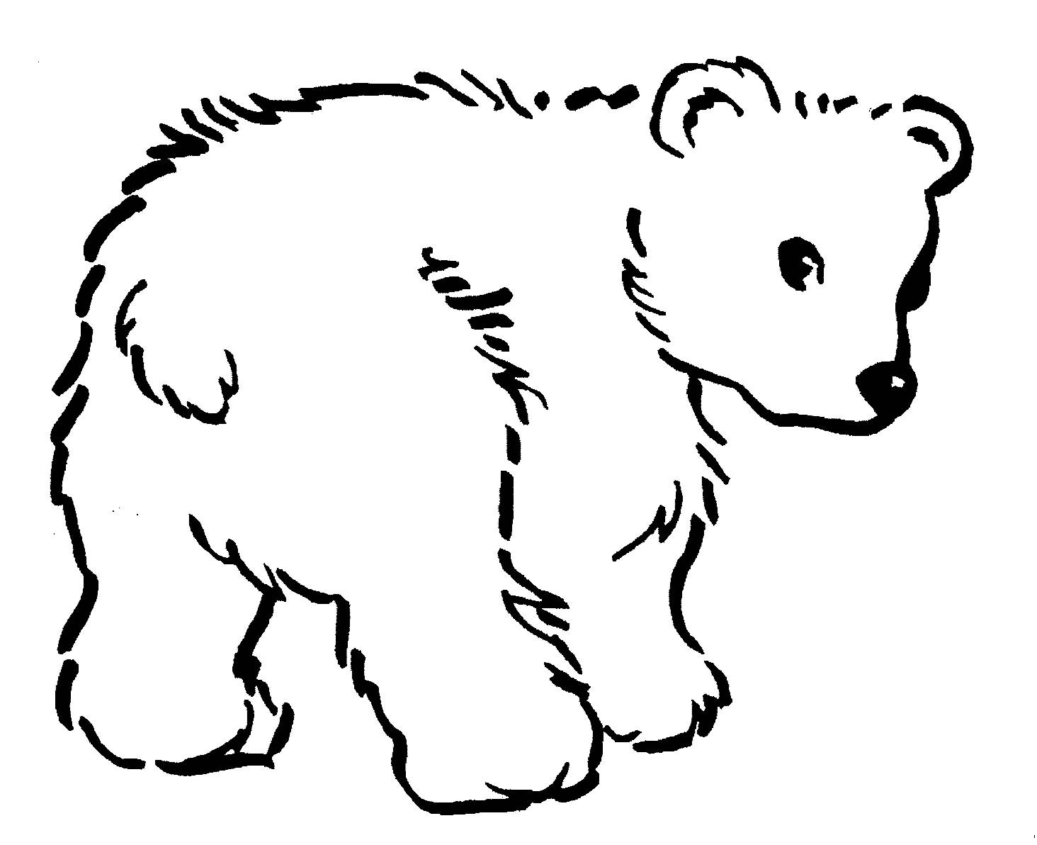
ЦЕННОСТНОЕ ПРЕДЛОЖЕНИЕ
Повышение прибыли путем использования оригинального дизайна
Развитие туристической отрасли через распространение сувенирной продукции с символикой севера
Повышение уровня экологии благодаря использованию биоразлагаемых компонентов (картон).
Вторая жизнь для упаковки

Slide 10
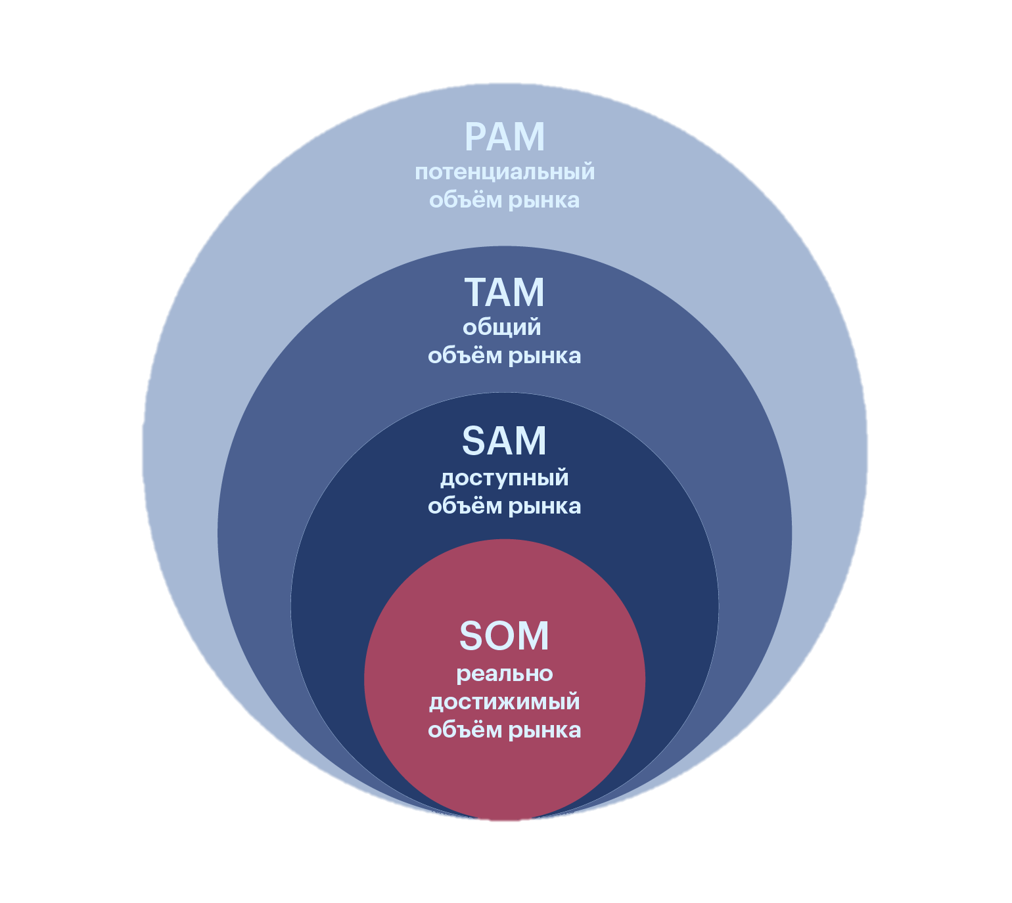
РЫНОК
SOM - 2,6 млрд. рублей

Slide 11
КОНКУРЕНТЫ
Прямые - производители упаковок для еды:
Мир упаковки,
СеверТара,
Тара 51
Косвенные - Delivery Club, Яндекс.Маркет и тд.
Данные компании давно на рынке и поэтому у них образовались хорошие отношения с компаниями-потребителями.
Мы же можем компенсировать недостаток опыта оригинальностью и творческим подходом.

Slide 12

БИЗНЕС МОДЕЛЬ
Структура доходов: продажа упаковок
Себестоимость : 227 650 рублей

Slide 13
ТЕКУЩИЕ РЕЗУЛЬТАТЫ
Создание команды
Распределение ролей в коллективе
Выявление проблемы, и генерирование идеи для ее решения
Подтверждение гипотезы
Анализ целевой аудитории
Проведение интервью: опросили предпринимателей в сфере туризма
Анализ рынка, конкурентов
Создание первичной модели упаковки-сувенира

Slide 14
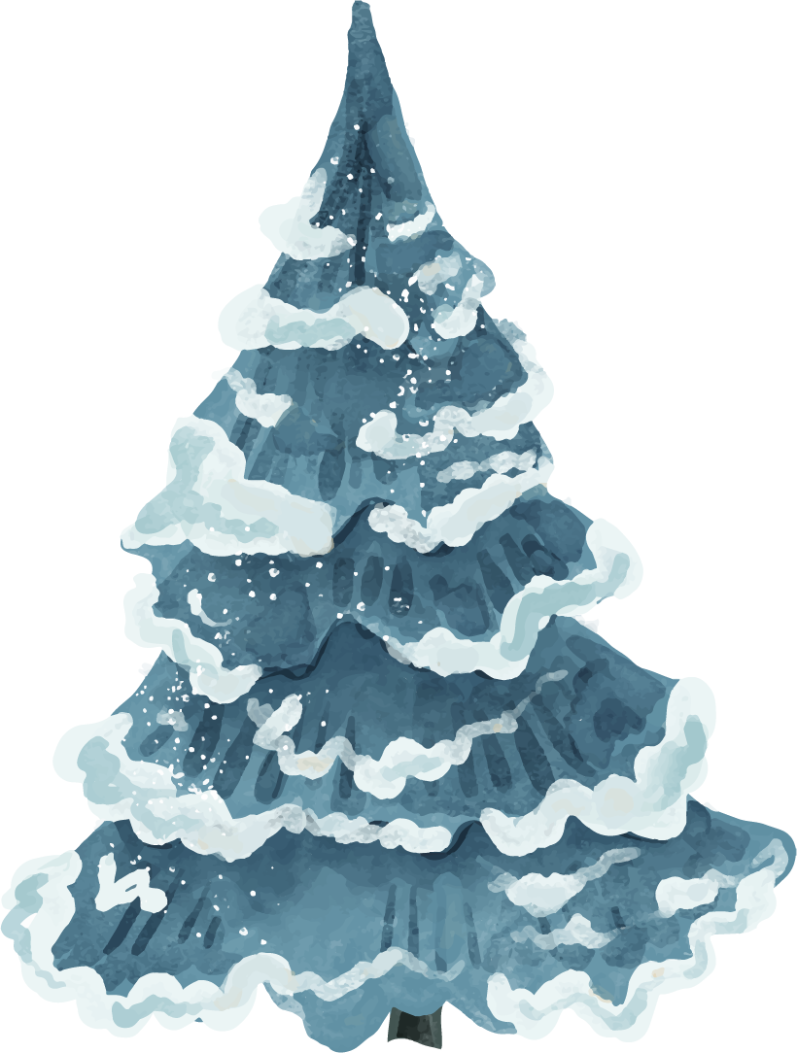
КОМАНДА СТАРТАПА
Репик Анна Витальевна | Лидер, спикер, дизайнер
Артемьева Анна Александровна | Менеджер, координатор
Федорюк Валерия Валерьевна | Контент-менеджер, дизайнер
Лусникова Елизавета Олеговна | Документовед, копирайтер

Slide 15
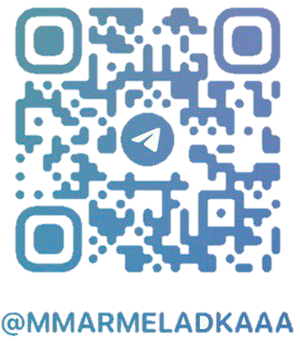
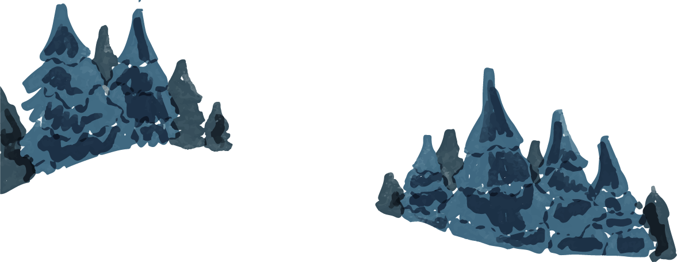
КОНТАКТЫ ЛИДЕРА
Репик Анна
@mmarmeladkaaa

